Slide 1
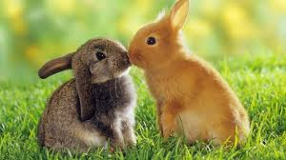
OSTERQUIZ

Slide 2
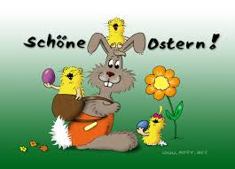
Πώς ευχόμαστε «Καλό Πάσχα»;
Α. Frohe Easter
B. Guten Oster
C. Frohe Ostern

Slide 3
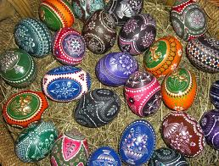
Ποιος φέρνει τα πασχαλινά αυγά;
Α. ο λαγός του Πάσχα
B. Το κοτοπουλάκι
Γ. Ο Χριστούλης

Slide 4
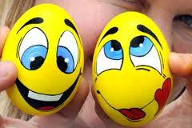
Πώς χρησιμοποιούνται τα πασχαλινά (όχι σοκολατένια) αυγά στη Γερμανία;
Α. Τα τσουγκρίζουμε
Β Τα κρύβει ο λαγός
Γ. Αφού αδειάσουμε το εσωτερικό τους, τα τρυπάμε, τα βάφουμε και μ’ αυτά στολίζουμε το σπίτι φτιάχνοντας ωραίες ανθοδέσμες

Slide 5
Με βάση τι ορίζεται το Πάσχα;
Α. Με βάση τις Απόκριες
B. Με βάση την πρώτη Πανσέληνο της εαρινής ισημερίας
C. Πέφτει πάντα σε συγκεκριμένη ημερομηνία

Slide 6
Σύμφωνα με το έθιμο σε κάποιες καθολικές γερμανικές περιοχές οι Osterreiter (ιππείς του Πάσχα)…
Α. Κάνουν έφιππη παρέλαση για να αναγγείλουν το χαρμόσυνο γεγονός της Ανάστασης
B. Είναι κάτι σαν τον Επιτάφιο της δικής μας Εκκλησίας
C. Είναι ιερείς που περιφέρονται στα χωριά πάνω σε άλογα φορώντας τα ράσα τους

Slide 7
Γιατί συχνά το Πάσχα των ορθόδοξων δε συμπίπτει μ’ αυτό των καθολικών;
Α. Για να μη συνωστίζονται καθολικοί και ορθόδοξοι κατά τη διάρκεια της τουριστικής σεζόν στις διακοπές του Πάσχα
B. Το Πάσχα των Ορθόδοξων ορίζεται από το Ιουλιανό ημερολόγιο, ενώ αυτό των καθολικών από το Γρηγοριανό
C. Η εαρινή ισημερία, με βάση την οποία ορίζεται το Πάσχα, δεν είναι ίδια σ’ όλες τις χώρες

Slide 8
Σωστό ή λάθος;
Σύμφωνα με τα ημερολόγια των δύο εκκλησιών, το Πάσχα στους καθολικούς δεν πέφτει ποτέ το μήνα Μάιο, στους Ορθόδοξους ποτέ το μήνα Μάρτιο.

Slide 9

Τι σου φαίνεται πιο πιθανό να υπάρχει στη Γερμανία;
Α. Μουσείο Πάσχα
Β. Μουσείο Πασχαλινών Αυγών
Γ. Μουσείο Πρωταπριλιάς

Slide 10
Das Osterlachen: Στη λειτουργία που γίνεται την Κυριακή του Πάσχα…
Α. Οι πιστοί λένε ανέκδοτα ο ένας στον άλλον για να γελάσουν.
Β. Υπάρχει πνεύμα χαράς και συμφιλίωσης, λόγω της εορταστικής ατμόσφαιρας.
Γ. Ο ιερέας, κατά τη διάρκεια του κηρύγματος, είθισται να κάνει τους πιστούς να γελούν λέγοντας αστεία

Slide 11
„Το Ostermarsch“ είναι…
Α. Πολιτικού χαρακτήρα πορεία τις ημέρες του Πάσχα, συνήθως με φιλειρηνικό περιεχόμενο
Β. Βόλτες που συνηθίζουν να κάνουν οι γερμανοί στη φύση, για να γιορτάσουν τον ερχομό της άνοιξης τη Δευτέρα του Πάσχα
Γ. Παρέλαση ανθρώπων μεταμφιεσμένων σε «λαγούς του Πάσχα»

Slide 12
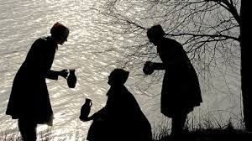
Το νερό του Πάσχα, το λεγόμενο Osterwasser
Α. Είναι ευλογημένο και φέρνει τύχη
Β. Το μεταφέρουμε αμίλητοι από ένα κοντινό ποτάμι, προσέχοντας να μη χυθεί ούτε σταγόνα
Γ. όλα τα παραπάνω

Slide 13
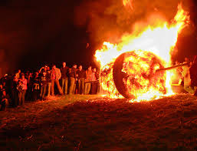
Πού γιορτάζεται το παραπάνω έθιμο;
Ο κόσμος κυλά το Osterrad, μια φλεγόμενη ρόδα φτιαγμένη από άχυρο, από έναν λόφο με στόχο κάποια κοντινή λίμνη ή έλος
Α. Στην Ιταλία
Β. Στο Μόναχο
Γ. Στα μέρη που
βρίσκονται κοντά στις Άλπεις

Slide 14
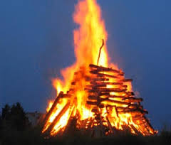
Osterfeuer είναι
Α. Το Άγιο φως που φέρνουν οι πιστοί μετά τη λειτουργία του Πάσχα
Β. Φωτιές που ανάβουν στη Γερμανία την Κυριακή του Πάσχα, για να γιορτάσουν τον ερχομό της άνοιξης
Γ. Τίποτα από τα παραπάνω

Slide 15
Το αρνί….
Α. στη Γερμανία το σουβλίζουνε, όπως στην Ελλάδα
Β. υπάρχει ως έννοια που συμβολίζει την αγνότητα και τις θυσίες του Ιησού, αλλά δεν ψήνεται. Συχνά συναντάμε τσουρέκια ή αρτοσκευάσματα σε σχήμα αρνιού
Γ. είναι σοκολατένιο και το φέρνει ο λαγός του Πάσχα

Slide 16
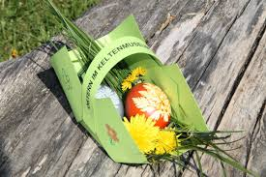
Πώς λέγεται η Μεγάλη Παρασκευή;
A. Karfreitag
B. Grünfreitag
C. Großer Freitag

Slide 17
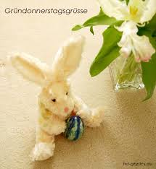
Tη μεγάλη Πέμπτη, Gründonnerstag
A. Θυμόμαστε το μυστικό δείπνο
B. Τρώνε όλοι μόνο πράσινα λαχανικά, νηστίσιμα
C. Στη Γερμανία, περιφέρουν τον επιτάφιο

Slide 18
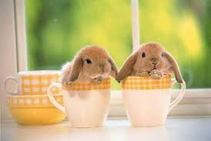
Ποια ομάδα θα μεταφράσει το παραπάνω ποιηματάκι;
Viele bunte Ostereier
Eine bunte Osterfeier
Dies und Vieles andere mehr
Wünsche ich euch vom Herzen sehr

